Slide 1
Kết nối Ethernet giữa Raspberry Pi với Windows

Slide 2
Bước 1
Gắn dây mạng kết nối giữa Raspberry Pi và Máy tính

Slide 3
Bước 2
Click phải chuột vào biểu tượng wifi trên màn hình desktop, chọn Open Network and Sharing center

Slide 4
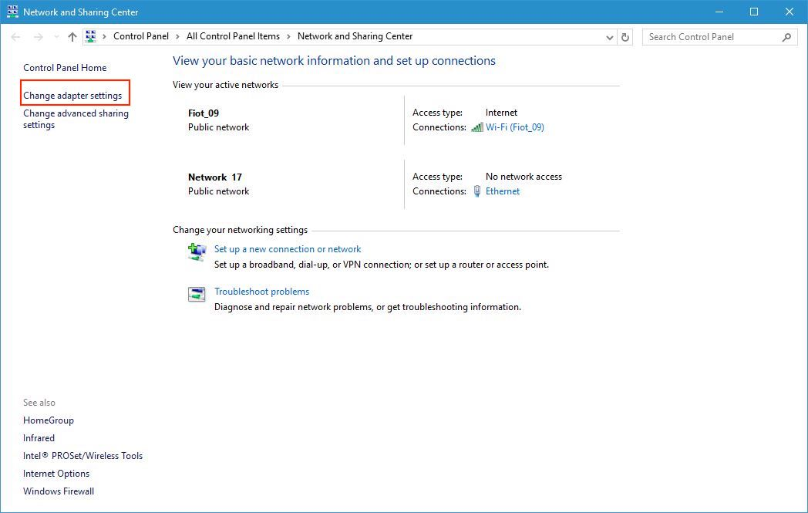
Bước 3

Slide 5
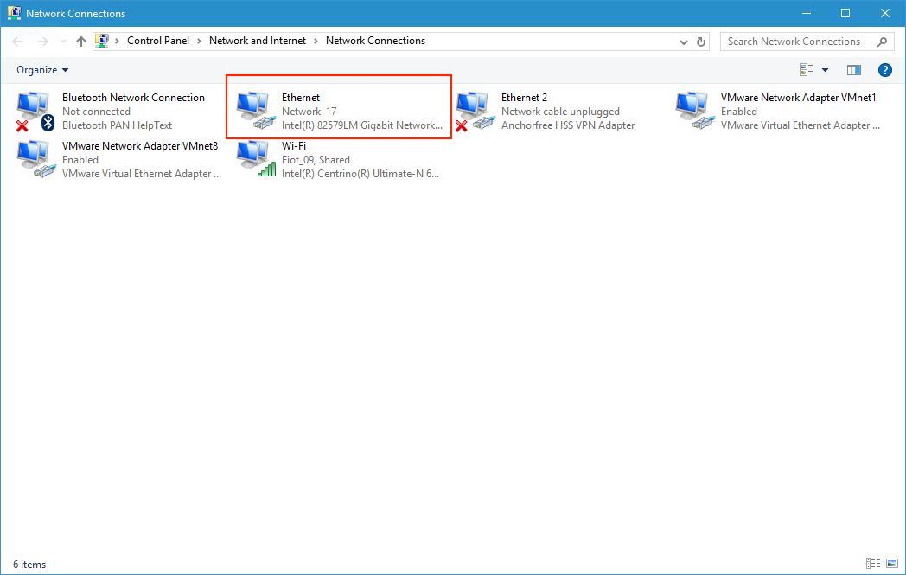
Bước 4

Slide 6
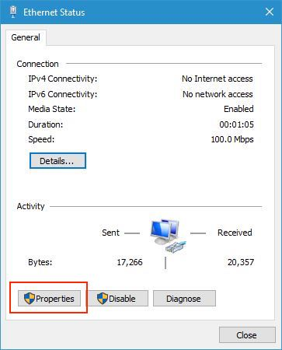
Bước 5

Slide 7
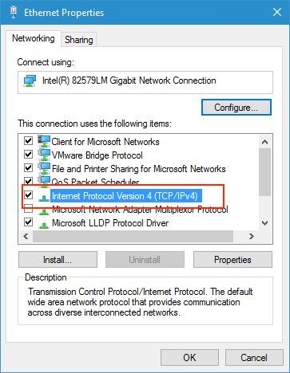
Bước 7

Slide 8
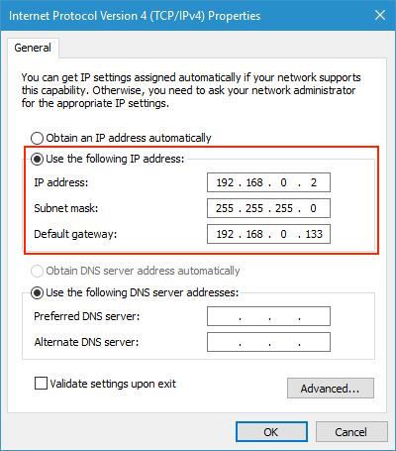
Bước 8

